Slide 1

Progetto Applicazioni Web e Cloud: Amrita Lal e Danilo Personeni

Slide 2
Il progetto simula il normale funzionamento di un sito web di ordinazione online di ristoranti. Attraverso l’applicazione è possibile registrarsi e accedere sia come ristoratori che come clienti. Le funzionalità per tipologia di utente sono differenti:
Un ristoratore può decidere il proprio menù in base a una lista di prodotti comune a più ristoranti, aggiungere un proprio piatto personalizzato, modificare le proprie informazioni ed infine eliminare il proprio profilo.
Un cliente invece può anch’egli modificare le informazioni personali che lo riguardano, simulare un acquisto di prodotti presso un ristorante e selezionare il tipo di ritiro (presso il ristorante o tramite consegna a domicilio).

Slide 3
Le tecnologie utilizzate sono state:
HTML5 per la struttura delle pagine;
CSS3 e Boostrap4 per la grafica e la rappresentazione (FontAwesome per importare le icone utilizzate);
JavaScript per la gestione dati e per rendere dinamiche le pagine;
JSON e il Web Storage del browser per la memorizzazione dei dati;
MapboxJS per il calcolo della distanza tra due punti;

Slide 4
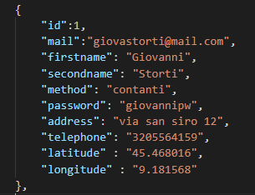
A livello implementativo per la gestione dei dati abbiamo utilizzato, tramite Javascript, le funzionalità degli oggetti JSON e del sessionStorage e localStorage. Portiamo come esempio l’oggetto (key : value) JSON per il cliente, che avrà quindi questa struttura:
Le chiavi per gli utenti saranno sempre le stesse, cambieranno di conseguenza i valori. Tramite JavaScript si può manipolare l’oggetto cambiandone i valori data la chiave oppure aggiungendo una nuova proprietà imponendo sia chiave che valore.

Slide 5
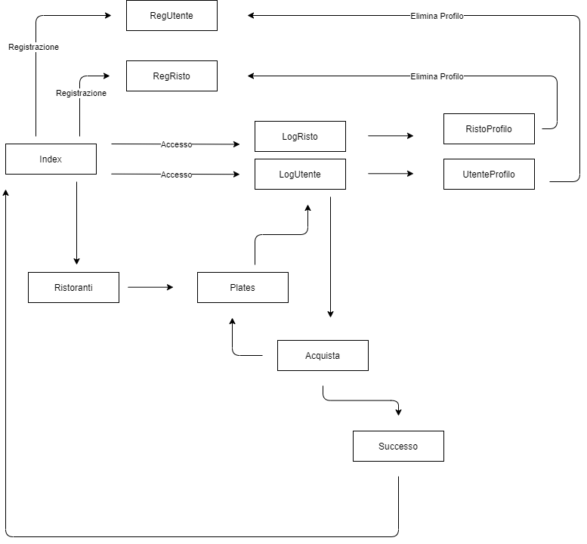

Slide 6
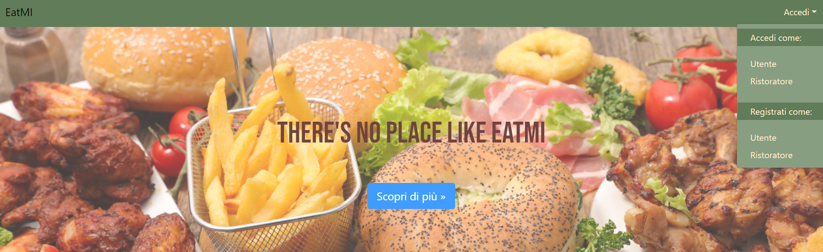
Index
REG: Utente/Ristoratore
Accesso: Utente/Ristoratore
Attraverso l’ index è possibile accedere o registrarsi sia come utente che come ristoratore.

Slide 7
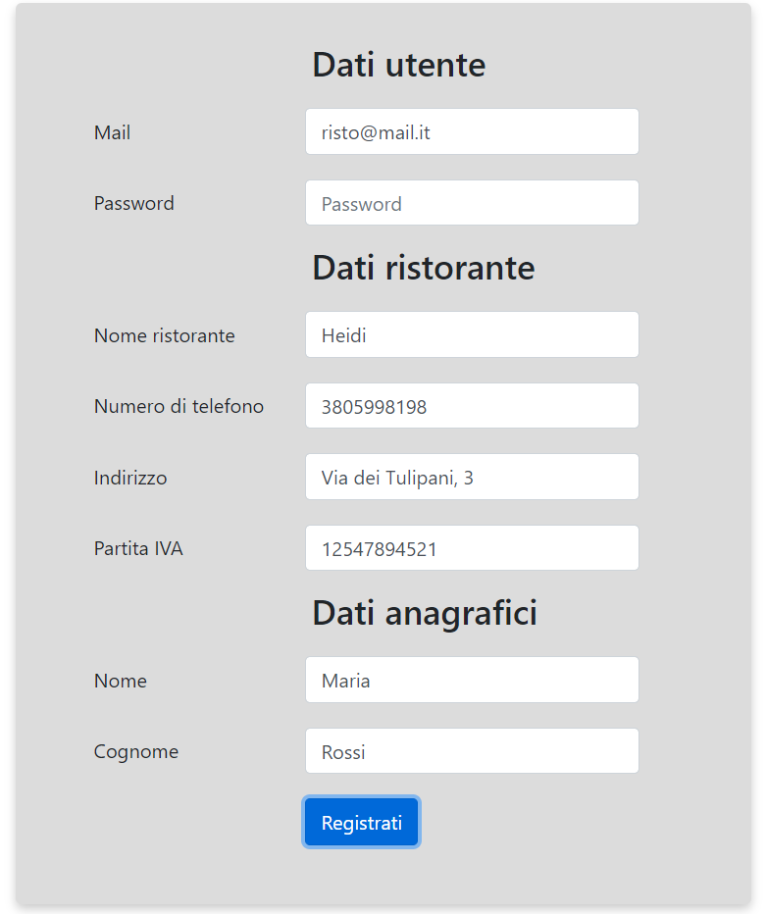
REG: Ristoratore
Inserendo i propri dati, un ristoratore potrà registrarsi

Slide 8
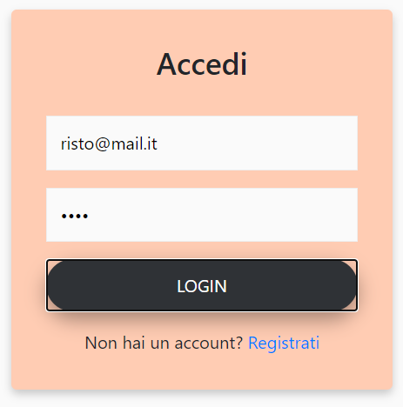
Log Ristoratore
Una volta effettuata la registrazione, verrà richiesto al ristoratore di effettuare l’accesso al proprio profilo

Slide 9
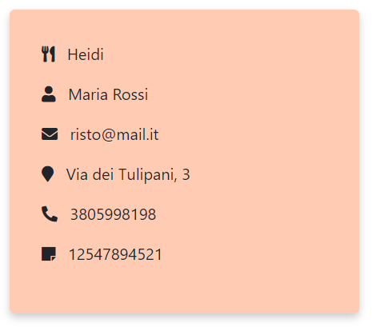
RistoProfilo
In questa schermata è possibile vedere i dati del ristoratore

Slide 10
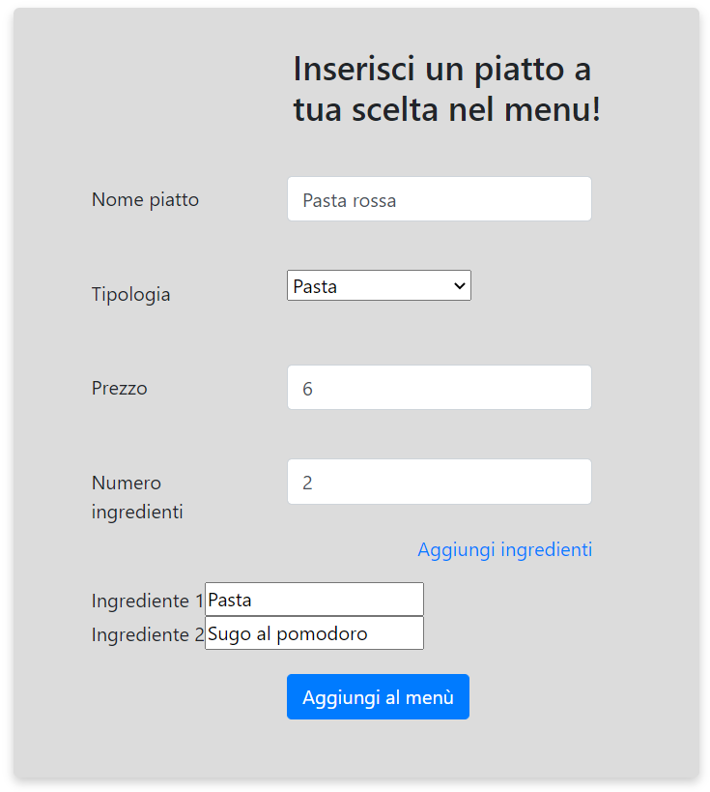
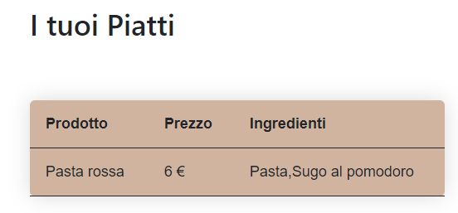
RistoProfilo
Il ristoratore ha la possibilità di aggiungere al menù un piatto a sua scelta il quale verrà aggiunto ai piatti

Slide 11
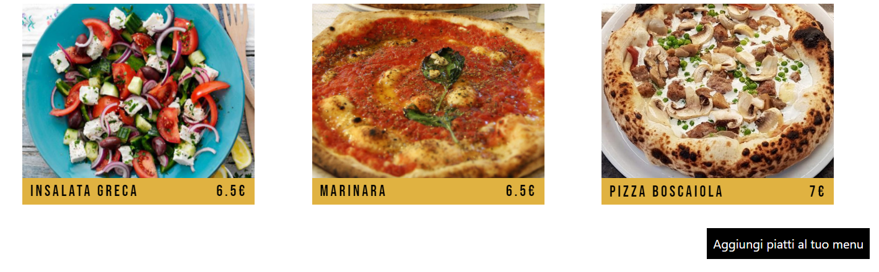
RistoProfilo
Il ristoratore, oltre a scegliere un piatto a sua scelta, ha la possibilità di aggiungere i piatti da una lista comune di piatti

Slide 12
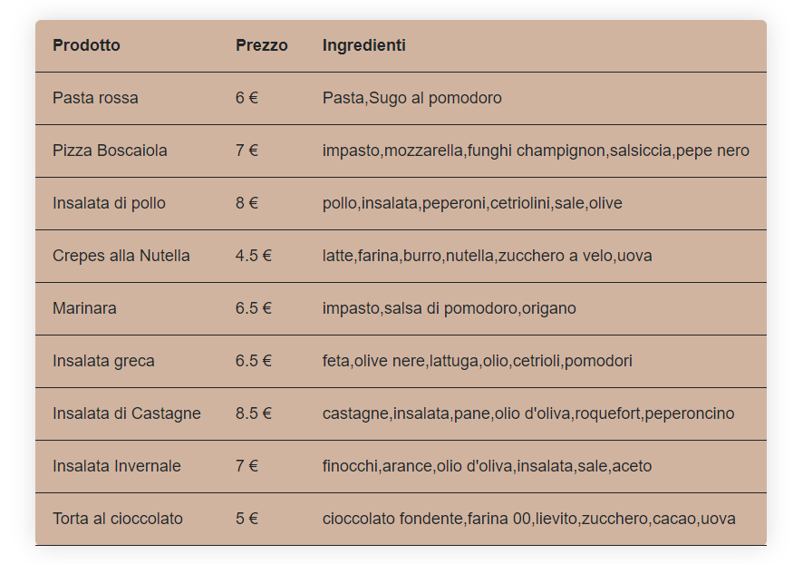
RistoProfilo
Tutti i prodotti scelti dal ristoratore, sia quelli a scelta, che presi dalla lista comune, saranno presenti nella lista «I tuoi piatti»

Slide 13
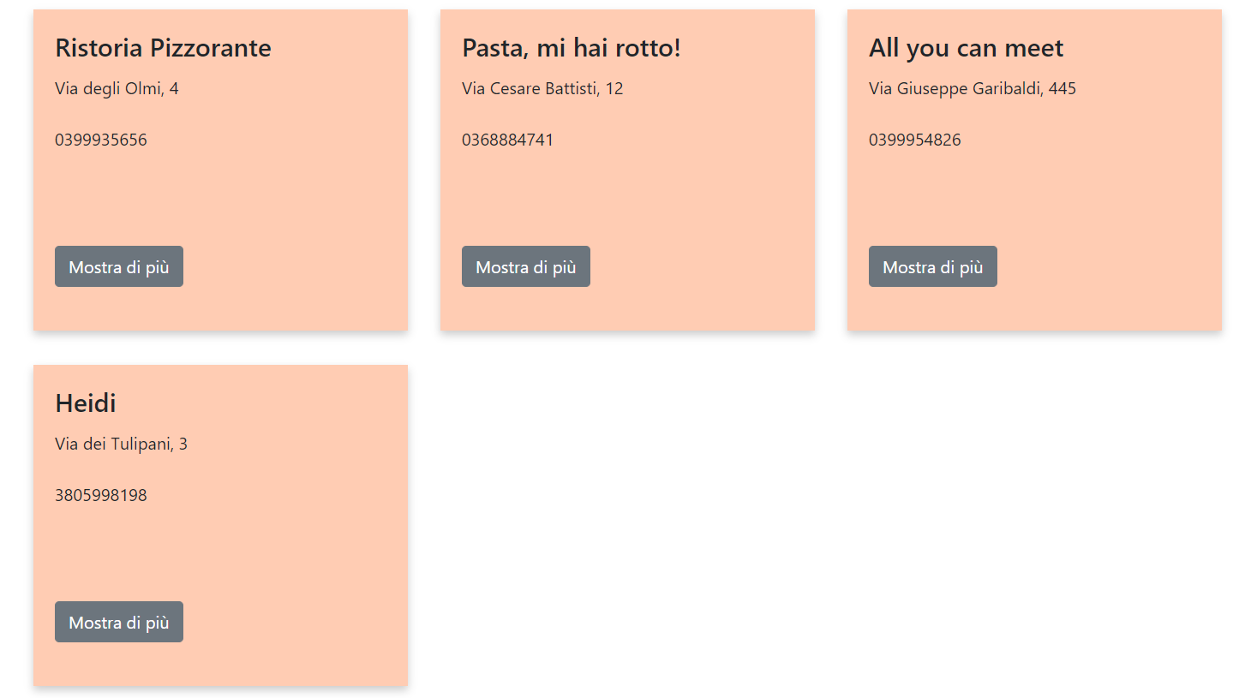
Ristoranti
Dall’ index è possibile aprire la lista dei ristoranti e anche quelli nuovi che abbiamo aggiunto

Slide 14
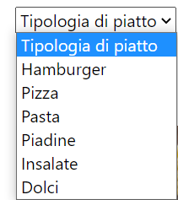
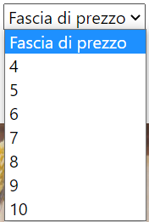
Plates
Una volta scelto il ristorante, l’ utente ha la possibilità di scegliere il piatto in base alla tipologia,
al prezzo o attraverso una ricerca

Slide 15
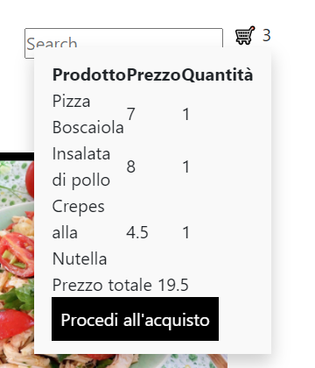
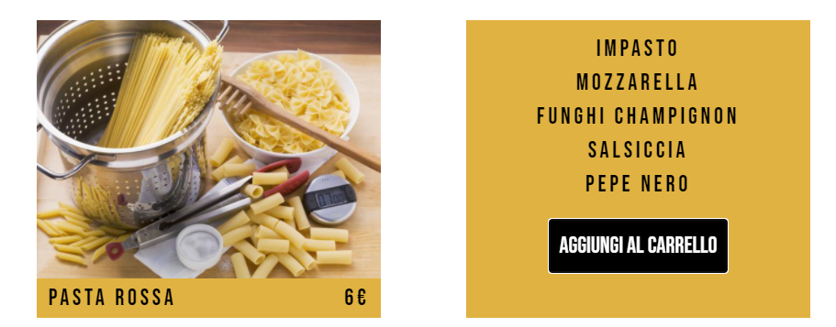
Plates
L’ utente può scegliere i piatti disponibili e aggiungerli a carrello

Slide 16
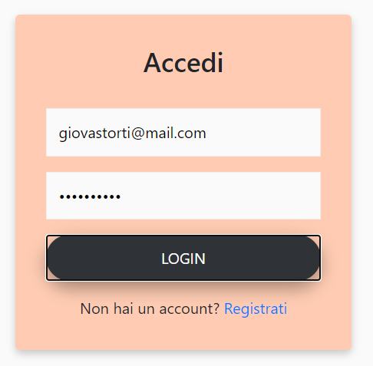
LogUtente
Una volta scelti i prodotti da acquistare, all’ utente verrà richiesto di effettuare l’accesso

Slide 17
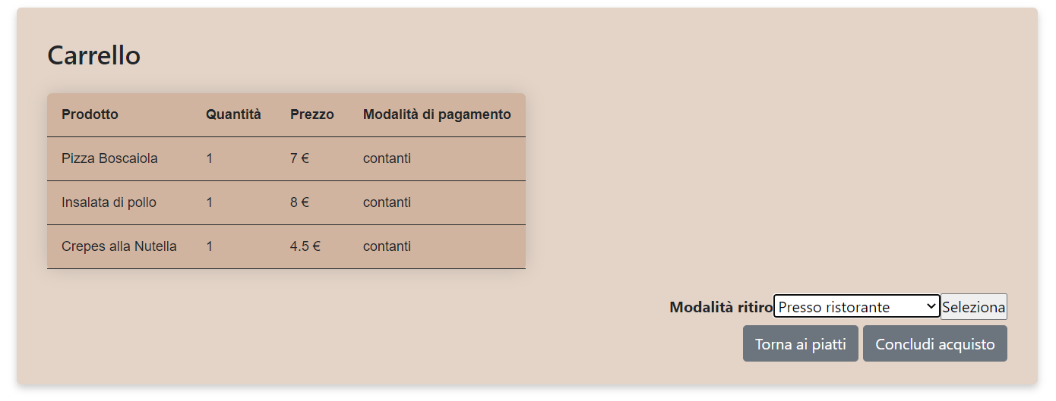
Acquista
All’ utente, dopo che effettua l’accesso, viene mostrato il carrello con la lista dei piatti con quantità, prezzo e modalità di pagamento e le possibili scelte di ritiro

Slide 18
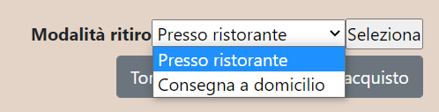
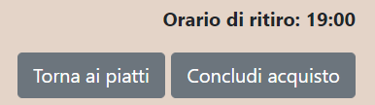
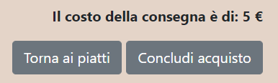
Acquista
L’ utente potrà scegliere se ritirare i prodotti in due modi:
Scegliendo di ritirare i prodotti dal ristorante, si mostra l’orario di ritiro
Scegliendo la consegna a domicilio si visualizza il costo della consegna

Slide 19
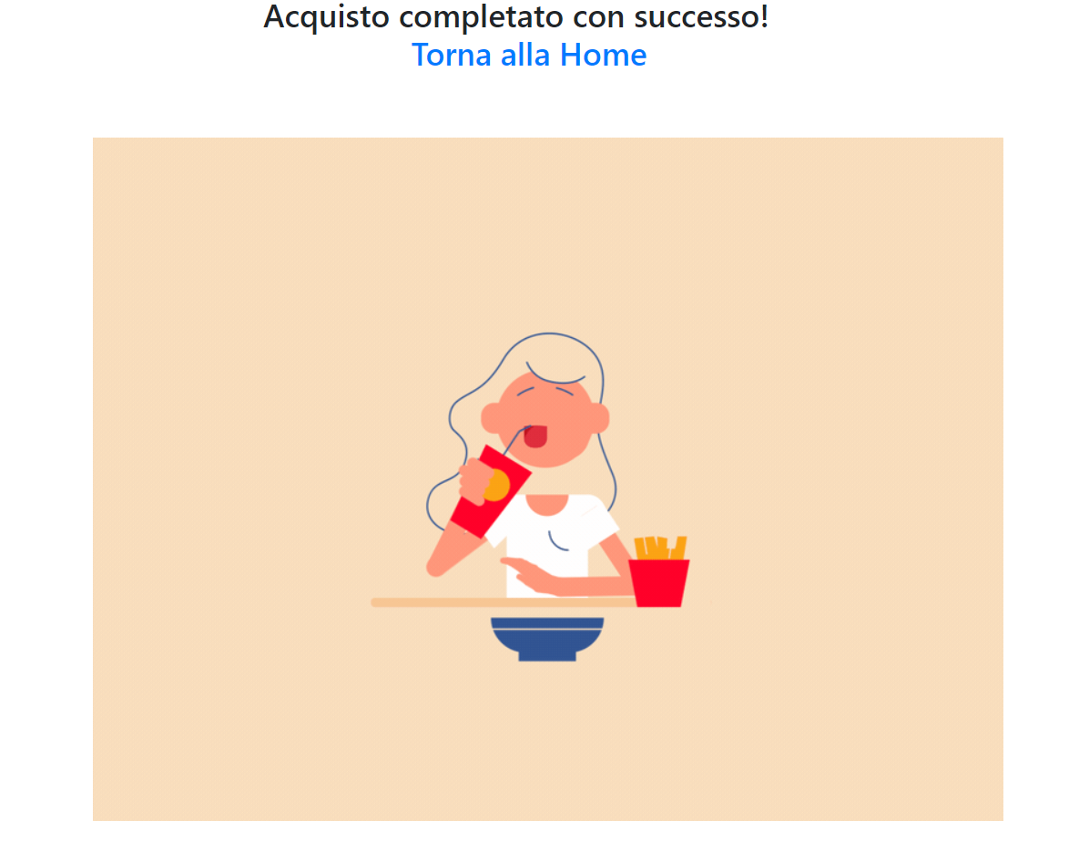
Successo
Una volta concluso l’ acquisto si potrà tornare all’Index o tornare ai piatti

Slide 20
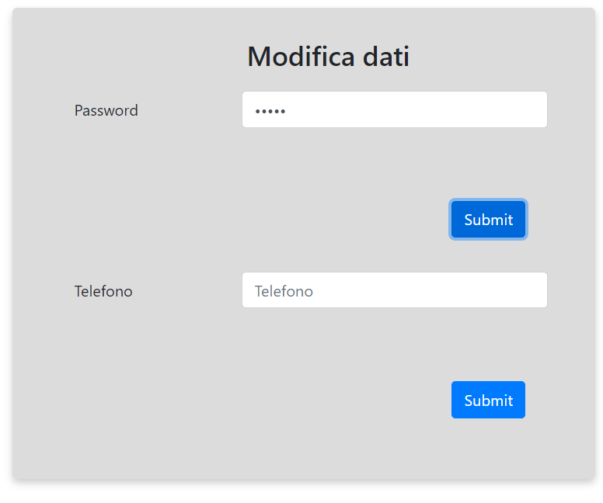
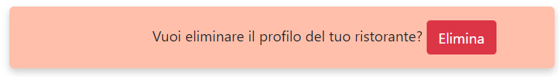
Ristoprofilo
Il ristoratore può modificare alcuni dei suoi dati oppure eliminare definitivamente il profilo

Slide 21
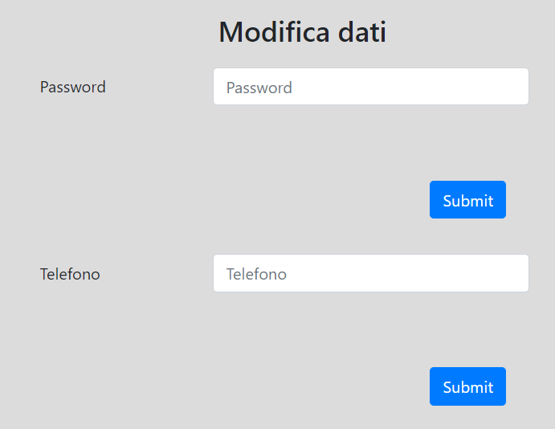
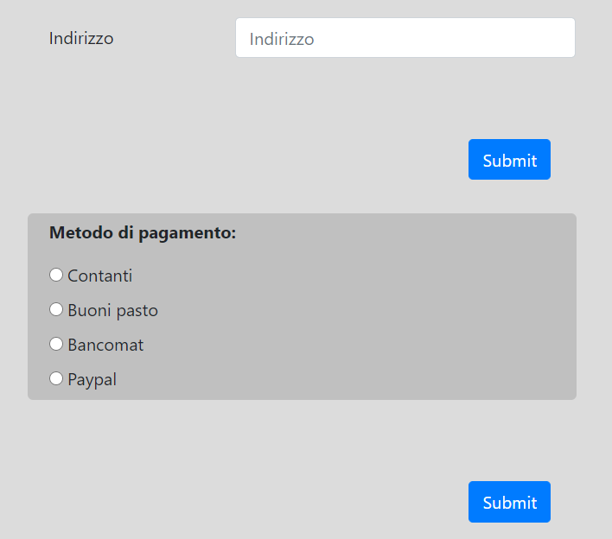
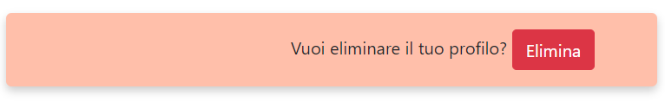
UtenteProfilo
L’ utente può modificare alcuni dei suoi dati oppure eliminare definitivamente il profilo

